Slide 1







Google App Engine (GAE) – 使用Python 單元02: 使用靜態檔案
Wei-Tsung Su (蘇維宗)
ellington.su@gmail.com
12/3/2015 (Ver. 1.2)

Slide 2
版本紀錄
Date | Ver. | Authors | Description
12/3/2015 | 1.2 | 蘇維宗 | 中文版

Slide 3
使用靜態檔案
在網頁應用程式中，有時候會需要放入一些靜態檔案(例如照片、CSS樣式表、JavaScript程式碼等)增加網站的豐富性。
例如，你可能會在網頁中放入照片
<img src="/images/logo.png"></img>
在這個單元中你將可以學習到如何在GAE中使用靜態檔案。

Slide 4
GAE for Python
EX02 – Static Files

Slide 5
EX02_StaticFile
練習描述
在這個練習中，你將會學習到如何在GAE中使用靜態檔案。
程式功能
在網站中顯示圖案
專案結構
設定檔
EX02_StaticFile/app.yaml
模組檔
EX02_StaticFile/helloapple.py
靜態檔
EX02_StaticFile/images/apple.jpg

Slide 6
設定檔: app.yaml
1 application: your-app-id
2 version: 1
3 runtime: python27
4 api_version: 1
5 threadsafe: true
6
7 handlers:
8 - url: /images
9 static_dir: images
10
11 - url: /.*
12 script: helloapple.app
程式解釋
第8-9行：將URL(/images)對應到靜態檔目錄(images)

Slide 7
模組檔：helloapple.py
1 import webapp2
2
3 class MainPage(webapp2.RequestHandler):
4 def get(self):
5 self.response.headers['Content-Type'] = 'text/html'
6 self.response.write('Hello, Apple<br>')
7 self.response.write('<img src="/images/apple.jpg">')
8
9 app = webapp2.WSGIApplication([
10 ('/', MainPage),
11 ], debug=True)
程式描述
第7行：after routing in app.yaml, you could access the static files in directory images by accessing URL /images

Slide 8
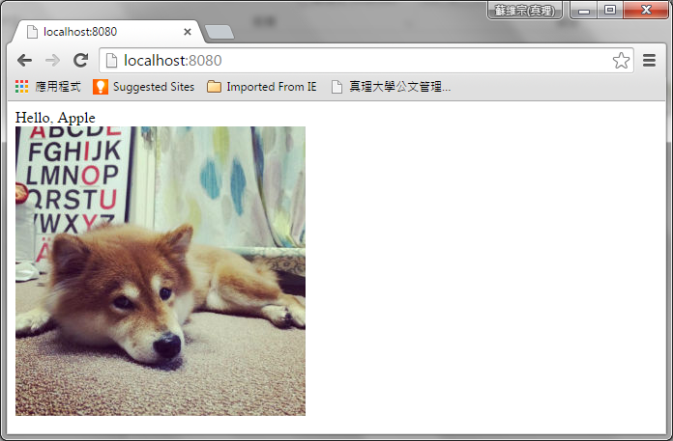
執行結果

Slide 9
練習一
請將URL(/scripts)對應到靜態檔案目錄(scripts)
在scripts目錄中加入JavaScript程式檔(dialog.js)
在dialog.js中輸入下列程式碼
1 function inputName(elementId) { 2 Var person = prompt(“Please enter your name”, “Harry Potter”); 3 if (person != null) { 4 document.getElementById(elementId).innerHTML = "Hello " + person + "! My name is Apple. I am shiba :)"; 5 } 6 }
程式解釋
第1行：輸入參數
第2行：產生可輸入資料的對話框，並將使用者輸入的資料存入person變數
第4行：將person顯示在網頁中id為elementId的區域中
在helloapple.py中增加程式碼產生下列HTML標籤 <button onclick="inputName(\'demos\')">Try it</button> <p id="demos"></p>

Slide 10
Q&A
如何取得本課程的講義與原始碼?
https://github.com/ellingtonsu/GAE_Python_Course

